Slide 1
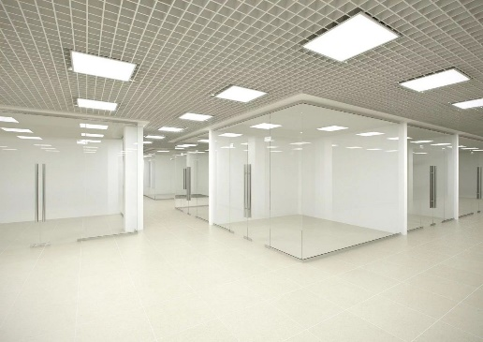
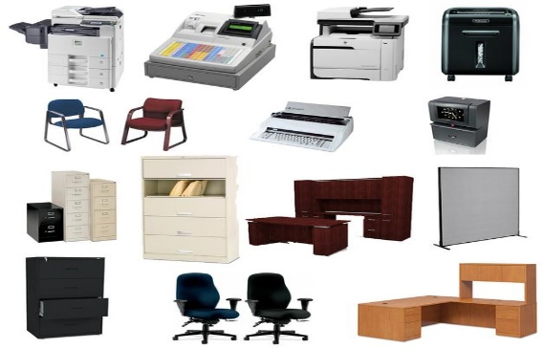
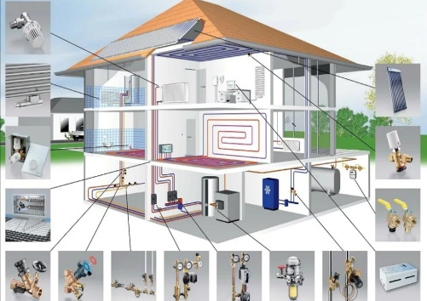
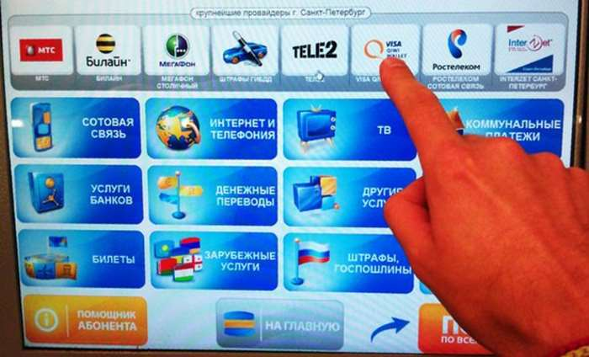
Гранты для социального бизнеса
Сумма поддержки – от 100 до 500 тыс. руб.
.
Условия:
внесение в реестр социальных предприятий
прохождение обучения (не позднее чем за год до получения гранта)
осуществлять деятельность не менее 3-х лет
софинансирование – 50% от расходов на реализацию проекта
Направления расходования:
Аренда нежилых помещений
Ремонт, приобретение строительных материалов
Приобретение и аренда основных средств для реализации проекта
Технологическое присоединение к инженерным сетям
Оплата коммунальных услуг и услуг связи

Slide 2
Реестр социальных предприятий (2021 г.)
До 1 мая 2021 года подача заявлений для признания субъекта МСП социальным
Вы социальный предприниматель если:
не меньше половины сотрудников:
реализуете или производите товары для:
- лица с ограниченными возможностями здоровья;
- одинокие и многодетные родители;
- пенсионеры и люди предпенсионного возраста;
- выпускники детских домов;
- малоимущие;
- беженцы и вынужденные переселенцы
СФЕРЫ ДЕЯТЕЛЬНОСТИ, СПОСОБСТВУЮЩИЕ РЕШЕНИЮ СОЦИАЛЬНЫХ ПРОБЛЕМ ОБЩЕСТВА ( не менее 50% в доходах):
ПОЛУЧАЕТЕ ВОЗМОЖНОСТЬ:
Финансовой, информационной, имущественной, методической поддержки;
Содействия в развитии межрегионального сотрудничества, поиске деловых партнеров
Профессионального обучения
Образование: частные детские сады, кружки, доп.образование
Поддержка материнства и детства
Социальная адаптация: социально-медицинские, психолого-педагогические услуги
Единый сайт мойбизнес48.рус
Call-центр 8-800-301-76-75
Центр инноваций социальной сферы
Тел: +7 (4742) 37-13-82
г.Липецк, ул.Кузнечная, д.8
Центр «Мой бизнес»
Производство и (или) реализация медицинской техники, протезно-ортопедических изделий

